Slide 1
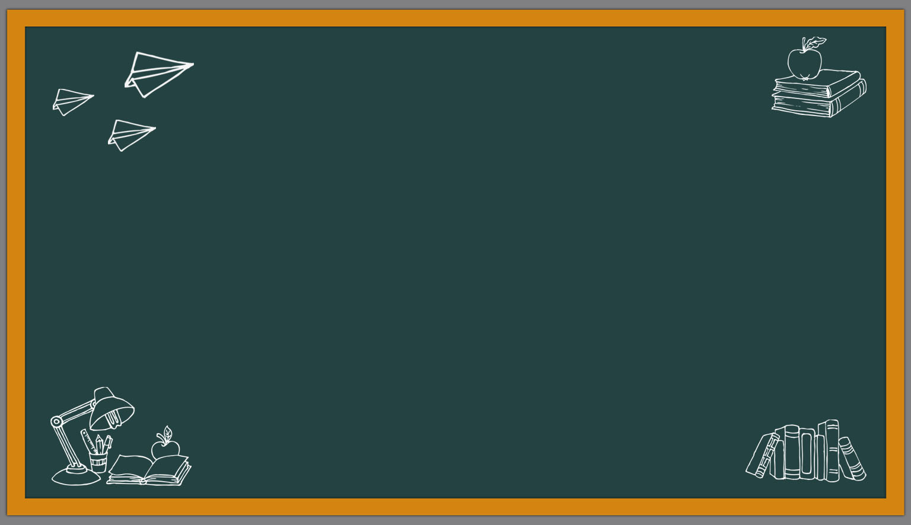
数据结构-顺序表

Slide 2
目录 Contents
1
数据结构概述
2
线性结构
3
顺序表
4
顺序表缺点

Slide 3
PART01
数据结构概述

Slide 4
数据结构概述
1、什么是数据结构？
数据+结构
2、数据的结构用途
计算机编程（和语言无关）
考研
3、怎么学习数据结构
理论结合实际
算法

Slide 5
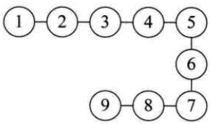
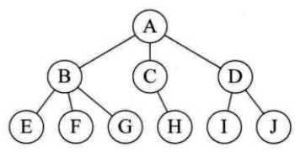
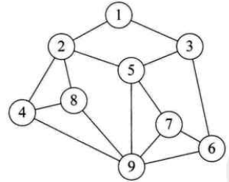
逻辑结构
1、线性结构
2、树形结构
3、图形结构

Slide 6
PART02
线性结构

Slide 7
线性表定义
线性表的定义
定义n个数据元素的有限序列，记作（a1, a2, …, an）ai 是表中数据元素，n 是表长度
线性表的特点
除第一个元素外，其他每一个元素有一个且仅有一个直接前驱。
除最后一个元素外其他每一个元素有一个且仅有一个直接后继。

Slide 8
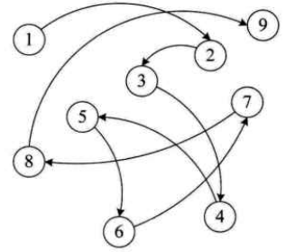

存储结构
线性结构的存储形式常见有两种：
1、顺序结构
2、链式存储
顺序存储
可以理解成数组
链式存储
俗称链表

Slide 9
PART03
顺序表

Slide 10
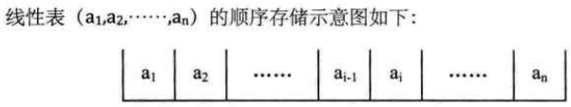
定义顺序表
顺序表的定义和特点
定义 将线性表中的元素相继存放在一个连续的存储空间中。
可利用一维数组描述存储结构
特点 线性表的顺序存储方式
遍历 顺序访问, 可以随机存取

Slide 11
顺序表抽象数据类型
顺序表应该支持一下操作
InitList(*L); 初始化操作，建立一个空的顺序表
ListEmpty(L); 判断顺序表是否为空
ClearList(*L); 清空顺序表
GetElem(L, i, *e); 获取第i个位置的元素，存放在e中
LocateElem(L, e); 查找于e相等的元素，返回元素的位置
ListInsert(*L, i, e); 在第i个位置插入元素e
ListDel(*L, i, *e); 删除第i个位置的元素，保存在e中
ListLength(L); 获取顺序表的长度

Slide 12
如何表示顺序表
struct SequenceList
{
int data[SIZE]; //顺序表起始地址和容量
int length; //顺序表长度
};
typedef struct SequenceList seqList;
存放数据
长度

Slide 13
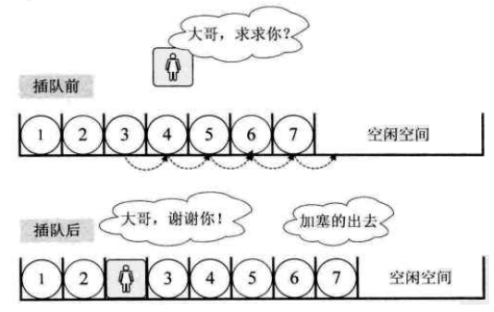
顺序表的插入
插入算法的思路：
1、如果插入的位置不合理，返回失败；
2、如果线性表的长度大于等于数组长度，返回失败或者动态增加数组容量；
3、从最后一个元素开始向前遍历到第i个位置，分别将他们向后都移动一个位置；
4、将要插入的元素填入位置i处；
5、表长加一。

Slide 14
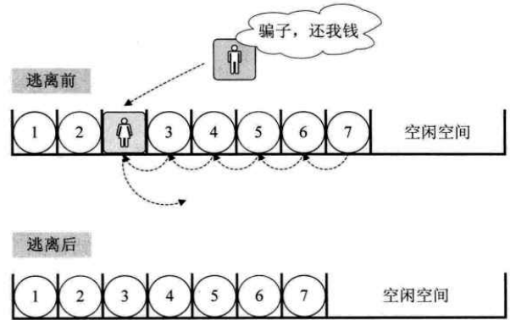
顺序表的删除
顺序表删除的思路：
1、如果删除位置不合理，返回失败；
2、取出删除的元素；
3、从删除位置开始遍历到最后一个元素位置，分别将他们都向前移动一个位置；
4、表长减一。

Slide 15
PART04
顺序表的优缺点

Slide 16
顺序表优缺点
优点 | 缺点
1、无需为表示表中元素之间的逻辑关系而增加额外的存储空间； 2、可以快速的存取表中任一位置的元素 | 1、插入和删除元素需要移动大量的元素； 2、当线性表长度变化较大时，难以确定存储空间的容量； 2、造成存储空间的碎片。
解决方案：链表

Slide 17
PART05
编程训练

Slide 18
编程训练
1、独自实现顺序表的增删改查操作；
2、用顺序表实现排序操作（插入排序）。

Slide 19
THANK YOU
感谢各位观看

